Slide 1


基于人工智能的新能源电力系统智能调度与韧性优化研究
国家自然区域创新发展
联合基金项目答辩
汇报人：像素答辩
像素科技大学智能能源学院 丨 像素工程大学人工智能学院

Slide 2


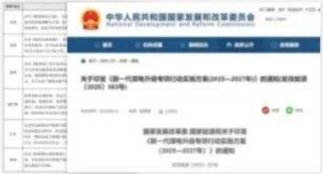
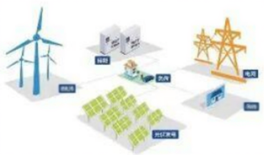
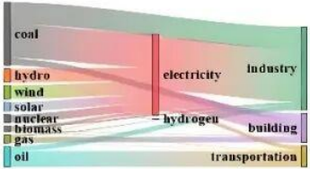
1.1 立项依据
突破传统单一建模的局限，提出将物理方程、运行规则作为约束嵌入深度学习模型，提升AI模型的
准确性、可解释性和外推能力，特别是在训练数据稀缺的极端场景下
项目研究的必要性与紧迫性
国家能源战略
提升电力系统
产业升级内在驱动
我国明确提出“2030年前实现碳达峰
2060年前实现碳中和”的战略目标
全球气候变化导致极端天气事件
频发、强度增大
人工智能技术正处于爆发期
为破解电力系统传统难题提供了
全新的技术路径
对电力基础设施构成严重威胁
微电网
[无法识别]
常请简要多选
风电、光伏等新能源固有的间歇性和不确定性
将联邦学习用于多源数据融合，在保证各主体数据隐私的前提下，协同训练出更强大的全局AI模型
采用多智能体深度强化学习对“源-网-荷-储”进行分布式协同优化，实现去中心化的智能决策，提高系统的灵活性和鲁棒性

Slide 3
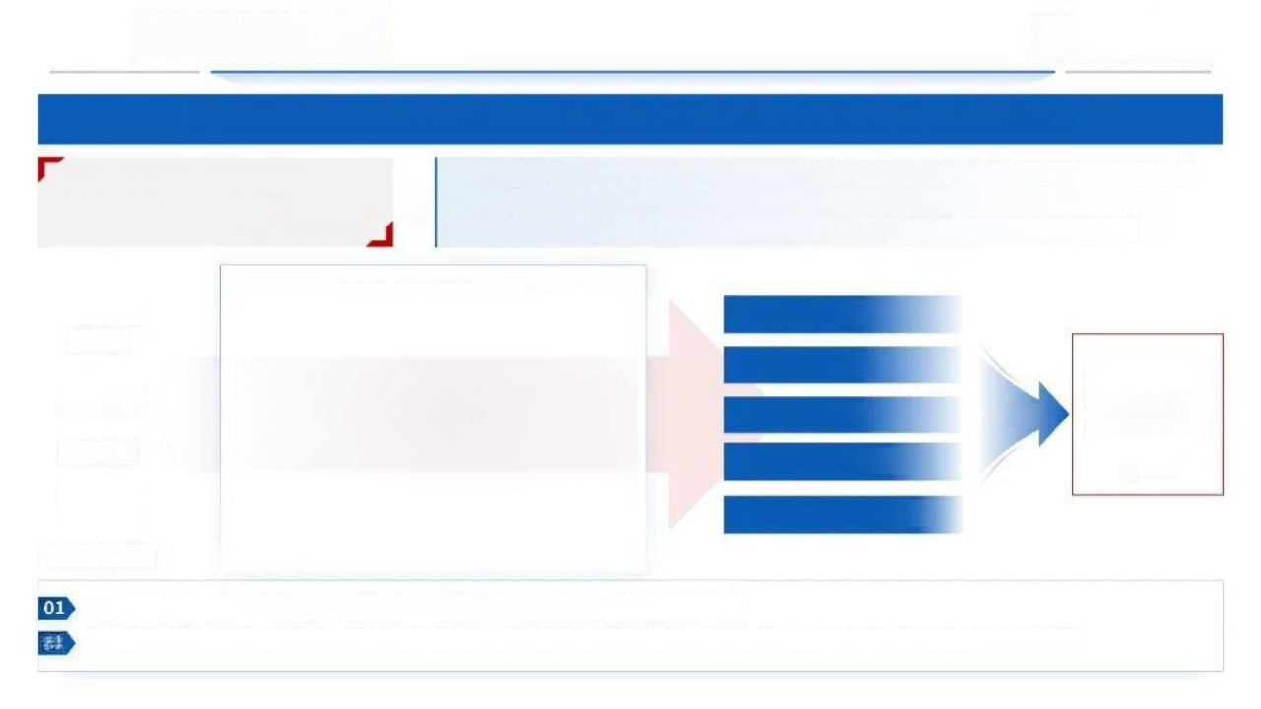



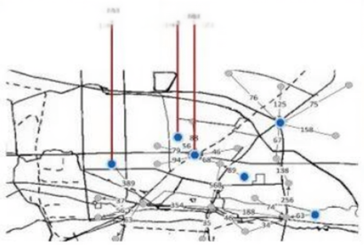



1.2 关键科学问题
设计多智能体协同（MAS）机制，实现“源-网-荷-储”的分布式自组织优化
新型电力系统新在哪里?
如何建立融合物理规律与数据驱动的耦合建模新范式，以克服“维数灾难”与模型失配？
新能源!
如何实现“常态调度”与“应急防控”一体化的智能决策?
如何构建具有认知和推演能力的数字孪生环境，以支撑AI智能体高效与安全学习?
新型电力系统
系统规模巨大
新能源
安全机理复杂
人工智能为
新型电力系
统发展提供
支持
海量数据分析
背景
新型负荷
新能源功率波动强
优化决策时效要求高
电力电子设备
研究基于因果推理的场景生成技术、对抗性生成网络用于极端样本生成
02
研究多目标深度强化学习、分层强化学习和元强化学习决策框架，实现“源-网-荷-储”的分布式自组织优化

Slide 4


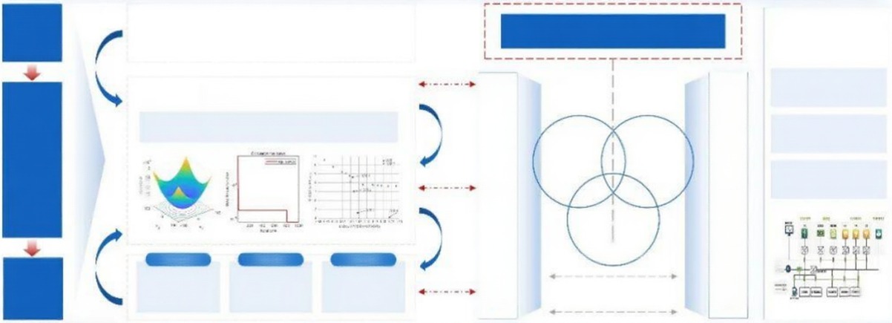


2.1 研究思路
多源异构数据融合感知
利用联邦学习技术，在保障各数据主体（电网公司）隐私的前提下，协同训练全局特征提取模型
基础
多源数据融合感知
攻克关键科学问题三
Sim-to-Real
支撑
混合建模与高精度预测
迁移与验证
韧性优化算法库
弥补仿真差异
高
保
真
认
知
孪
生
构
建
对
抗
性
场
景
生
成
学
习
多
时
间
尺
度
优
化
“预防-抵御-恢复”全周期管理
反馈
自适应技术
核心
引擎
优化
训练场
试验场
全方位验证
$$\left(\begin{matrix}z \\ r \\ f\end{matrix}\right)+1$$
反馈
3D
优化
可视化
算法验证
策略验证
效果验证
验证
标准测
历史事
示范
循环
试系统
件反演
应用
动态虚拟系统
函一
最终目标
解决“决策优不优”的问题，生成经济与韧性兼顾的多时间尺度策略

Slide 5
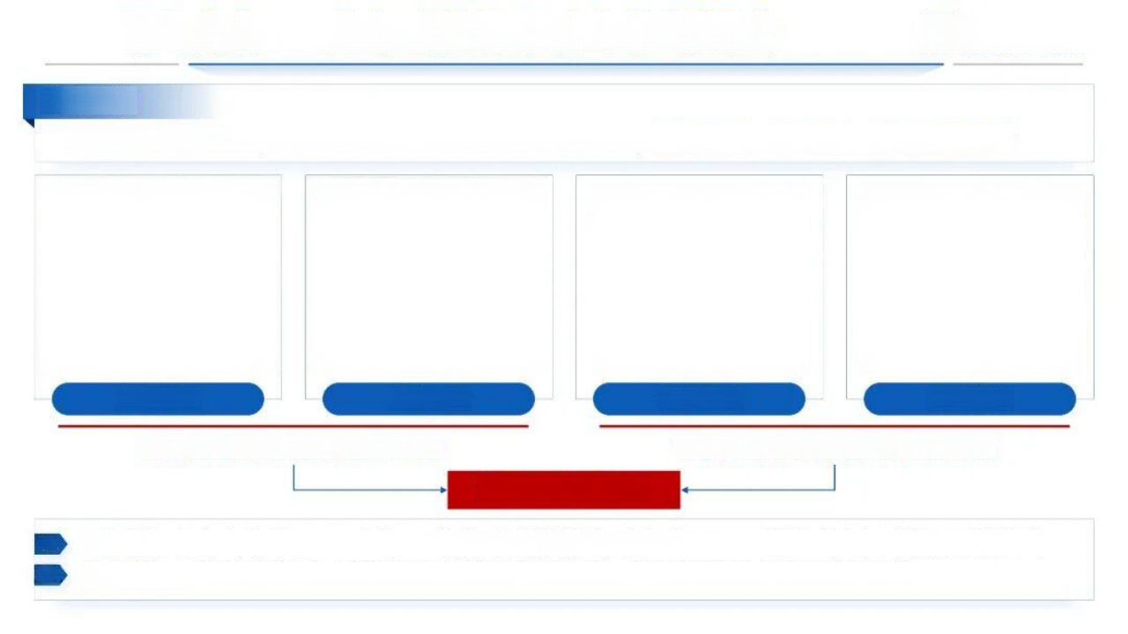

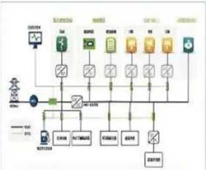
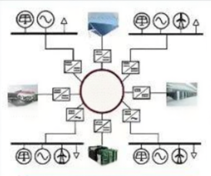
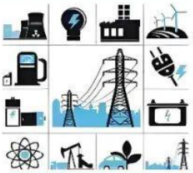
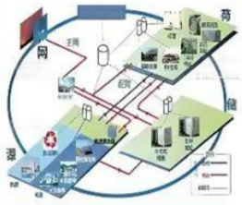
2.2 研究内容1：分布式能源聚合与协调调度
核心内涵
通过人工智能技术，将海量、分散、异构的分布式能源，虚拟化为一个可控、可调度的整体
、联系地址
故障时间
光伏电站
罚款未为困
用户应检验结果
[无法识别]
常性
聚卷站
密说视频
关键节点
充电站
直流带通用户
批准前10
检测测试仪
检测码点
储能电路
单体建模
集群聚合
协同调度
市场激励
分布式能源的智能化建模与聚合
基于区块链与智能合约的激励机制
创新性与预期成果
01
理论创新：提出“联邦学习+DRO”的DER集群聚合建模新方法；建立“MARL+区块链”的去中心化协同调度新范式
02
技术创新：开发基于AI的分布式协调调度核心算法库与软件平台；实现基于智能合约的自动结算系统

Slide 6


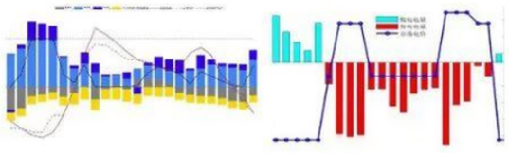
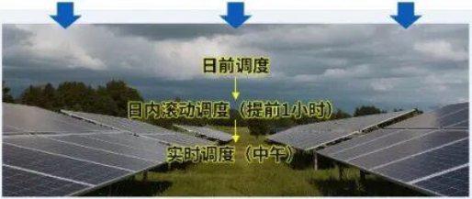



2.3 研究内容2：多时间尺度协同调度方法
分层决策
将复杂的调度问题按时间尺度分解为多个层次，不同层次解决不同精度的决策问题，层层细化
基于AI的协同优化策略
简单示例
天气预报预测明日中午有云层经过，光伏出力会下降
自上而下
自下而上
变
压
器
热
日前-日内-实时的双向信息流
AI作为“协调器”和“加速器”
作为调整明日
机组组合的参考
①指令储能电站按计划放电
②微调燃气轮机出力
③向可中断负荷发送信号，请求削减少量用电
使电力系统从一个“僵化”的计划系统转变为一个“灵活、自适应、自学习”的智能系统

Slide 7


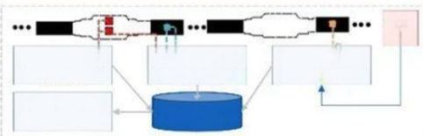
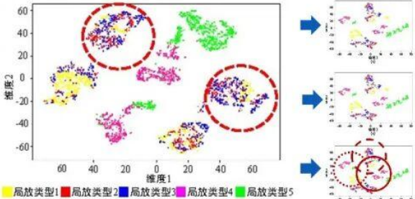
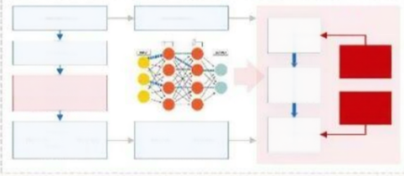
2.4 研究内容3：人工智能电力设备状态监测
核心内涵
现设备状态的精准感知、健康评估、故障早期预警和剩余寿命预测，变“定期检修”为“状态检修”
问
题
混杂的不同类型的局放信号给局放的识别
带来了困难!
创新效果
随着神经网络层数的增加，不同类型的缺陷信号逐渐分开
精廬
预测
同一点不同类型
同一电缆不同点
电缆及电缆连接的
局放数据
局放数据
电力设备局放数据
PD单个脉冲
加压测试获效的
创
新
方
法
特征构造与提取
原始数据
PC特征数据集
训练数据集
不同网络
训练化
测试数据集
层数选择
选代选择
基于CNN的PD
不同激活
模式识别系统
函数选择
网络参数
创新维度 | 本研究提出的创新方法 | 预期实现的创新效果
模型构建 | 将物理方程作为约束嵌入深度 学习模型 | 模型可解释性增强，在数据稀缺 区预测精度和泛化能力显著提升
不同网络
寻优
电缆绝缘缺陷识
CNN设计与网络
层数选择
别结果
参数初始化

Slide 8
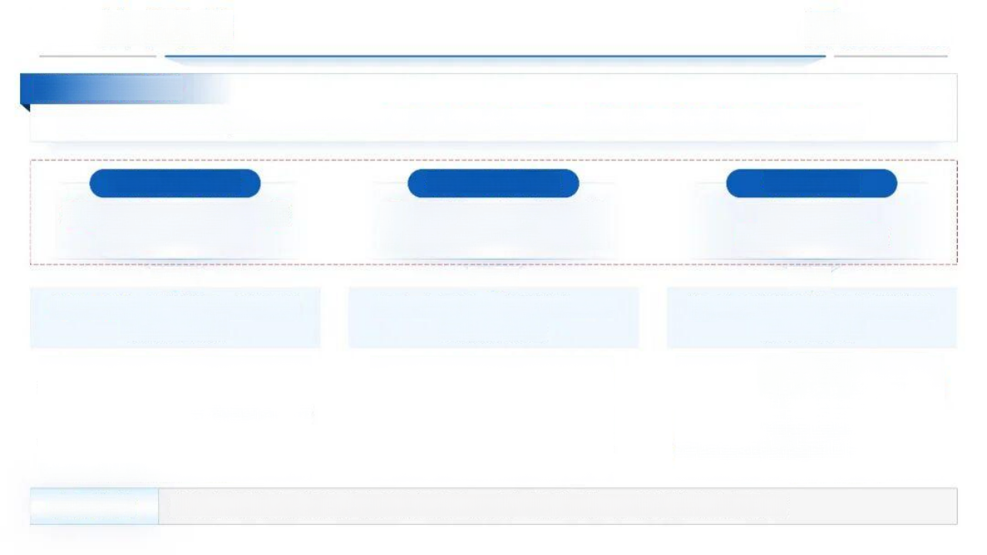

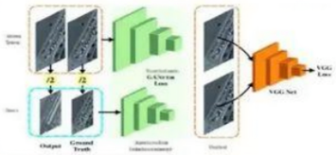
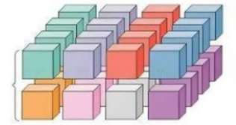
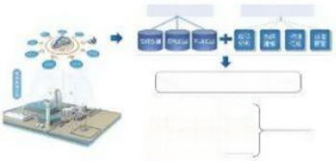
2.5 技术路线
核心内涵与挑战
进行深度融合分析，实现设备状态的精准感知、健康评估、故障早期预警和剩余寿命预测
数据感知与融合
核心AI算法模型
平台与应用
多源异构数据采集DGA、振
动、超声、红外等
采用图神经网络，将设备结
构作为先验知识构建图结构
数字孪生体
映射设备实时状态
先进AI方法：联邦学习、自编码器
小波神经网络
应用：变压器DGA故障诊断、GIS
局部放电定位
使用大量带标签的历史故障数据验
证模型准确率
实验结果评（云）
成配分引算法(6PC)
ayotti
GANLow&
Zero Data Parallel
GPU 0
GPU 8
GPU 16
GPU 24
首平台 / 需行业，如“软”不难“硬”
通过-4端优化，表现75~97%窄波空间
Level
Model Parallel
节落+一定距离的临界线
首页不一定点通过该设备
开制运输优化
GPU 4
GPU 12
GPU 20
GPU28
节前新模式
Multi-scale Disintegration
Levitt
书请不一定要发出企业要求
应用价值
大幅提升故障预警的准确性和提前量，减少非计划停运，优化检修资源配置

Slide 9
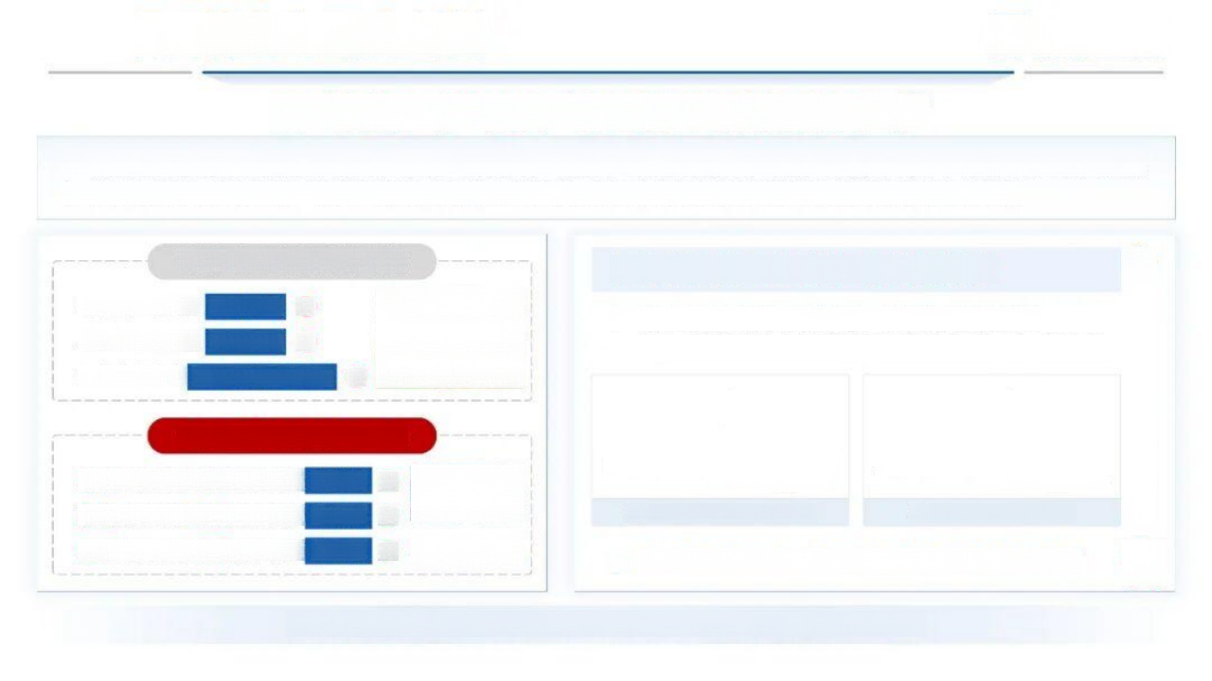


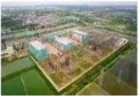
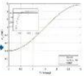
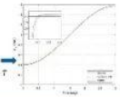


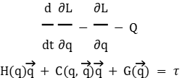
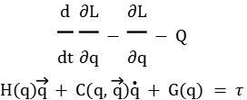
3.1 项目特色与研究创新
从“数据驱动”迈向“物理机理与数据融合驱动”
将电力系统微分代数方程、设备运行物理约束作为正则化项直接嵌入深度学习模型的损失函数中，用规律引导模型训练
这不仅破解了AI模型的“黑箱”难题，提升了可解释性，更显著增强了在数据稀缺区的泛化能力和可靠性
传统电网电力系统现状
技术方法创新→全周期一体化智能决策
电力生产和分配
相对低效
构建高保真数字孪生环境，模拟各种极端扰动
人工监控与巡检
成本较高
在此“训练场”中训练深度强化学习（DRL）智能体
设备故障响应
全天候实时响应差
新型电网电力系统发展
$$\begin{aligned}\frac{d}{dt}\frac{∂L}{∂q}−\frac{∂L}{∂q}−Q \\ H(q)\vec{q}+C(q,\vec{q})\dot{q}+G(q)=τ\end{aligned}$$
$$\begin{aligned}\frac{d}{dt}\frac{∂L}{∂q}−\frac{∂L}{∂q}−Q \\ H(q)\vec{q}+C(q,\vec{q})\vec{q}+G(\vec{q})=τ\end{aligned}$$
发电智能调度&输电网络优化
损耗低
配电灵活管控&变电精准检修
响应快
数字孪生+深度强化学习
分层-分布式协同架构
用户负荷预测&用电科学管理
体验佳
从“被动响应”迈向“主动预测与韧性增强”
强化
学习
实现毫秒级的故障精准诊断、定位和最优供电恢复方案自动生成

Slide 10


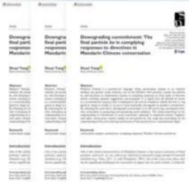
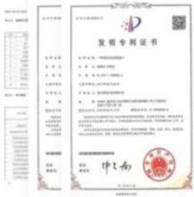
4.1 研究进度及预期成果
项目拟在2025年12月至2028年1月共3年内完成
数字孪生平台：构建1个高保真、可计算的电力系统数字孪生仿真环境
核心算法库：形成1套 完整的核心AI算法库（Python）
理论成果（学术论文）
技术成果
在国内外高水平期刊（如
《IEEE Transactions on
Power Systems》、《中国
电机工程学报》）和会议上发
表论文8-10篇
发明专利：申请国家发明专利
5-8项
技术标准/规范草案：形成《基
于人工智能的电网韧性优化技
术导则》草案1部
阶段划分 | 时间节点 | 主要研究任务 | 预期成果产出
第一阶段 理论与数据基础 | 第1年 (Q1-Q4) | 国内外研究现状深入调研 多源异构数据收集、清洗与治理 | 研究报告：《国内外技术发展研究报告》 数据集：标准化多源数据库
第二阶段 核心算法攻关 | 第2年 (Q1-Q4) | 基于PINN的混合预测模型开发 多时间尺度调度算法开发（Meta-RL，MADDPG） | 算法模块：高精度预测API、调度算法库 论文：发表期刊/会议论文2-3篇

Slide 11




5.1 工作基础与平台条件-申请人概况
已主持多项国家级课题，为本项目的顺利实施提供了坚实基础与有力保障
像素答辩
在基于深度学习的新能源功率预测方面取得国内外公认的成果
像素生物大学（华中）
教授/博导
》作为负责人主持国家自然科学基金面上项目《基于数据驱动与模型驱动融合的风
电集群功率波动时空预测研究》
智慧能源系统中心研究
所所长
》与国家电网分部合作项目《高比例新能源环境下电网智能调度决策支持系统开发》
深入理解电网调度的实际工程需求与技术痛点
主要研究方向
长期从事电力系统运行与控制、可再生能
源并网技术研究
》近5年，在《IEEE Transactions on Power Systems》、《中国电机工程学报》等
顶级期刊发表相关学术论文20余篇
张像素
在DRL算法的可解释性和稳定性方面有深入的理论研究
像素人工智能研究院
研究员、博士生导师
人机协同决策研究中
心主任
》作为负责人主持国家自然科学基金优秀青年科学基金项目《面向开放环境的强化
学习理论与方法》
》与像素诺亚方舟实验室合作，成功将多智能体强化学习应用于物流机器人协同调度
证明了其方法在复杂实时决策问题中的有效性
主要研究方向
深度强化学习（DRL）、多智能体系统

Slide 12


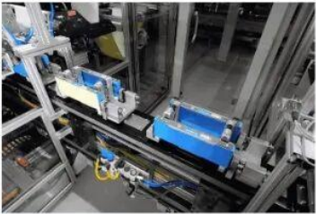
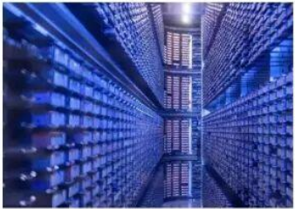
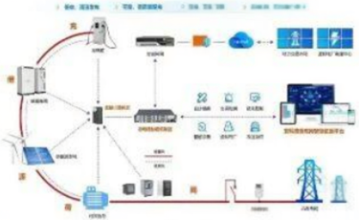
5.2 工作基础与平台条件-工作条件及科研项目
拥有专属的人工智能计算集群，配备超过50个计算节点，其中包括8台搭载NVIDIA A100 Tensor
Core GPU的高性能服务器，总算力超过50 PFLOPS
专业的软件与数据资源
已授权并熟练掌握全套电力系统分析软件（PSS®E, DigSILENT PowerFactory, PSASP）、商业优化求
解器（Gurobi,Cplex）、以及主流人工智能开发框架
覆盖3年的新能源出力、负荷、气象监测等超过10TB的历史运行数据
现金，政府筹措
道路运输向办事处运输日
自然境
安科瑞丁一18600590001
构建一个能思考、会学习、可进化的下一代智慧电网大脑

